Slide 1
IT2304 - XỬ LÍ DỮ LIỆU LỚN
Báo cáo cuối kì
GV: PGS. TS. Lê Đình Duy
Trường ĐH Công Nghệ Thông Tin, ĐHQG-HCM

Slide 2
Nhóm 13
ADVERTISING CAMPAIGN ANALYSIS IS BASED ON TWEETS
Hà Lam - CH1701013
Lê Nguyễn Sơn Nguyên - CH1702039
Nguyễn Xuân Đức - CH1702006

Slide 3
Bài toán & mục tiêu
Xây dựng một hệ thống phân tích thời gian thực tình hình của một chiến lược quảng cáo, marketing cho một đơn vị Agency bất kỳ.
Sử dụng một loạt các công nghệ trong BigData Ecosystem từ việc lưu trữ đến tính toán.

Slide 4
Yêu cầu
Thu thập được tất các tweet đang nói về chiến dịch quảng cáo.
Dữ liệu cần được sẵn sàng với độ trễ thấp nhất có thể.
Hệ thống phải có khả năng chịu lỗi cũng như tránh mất mát dữ liệu.

Slide 5
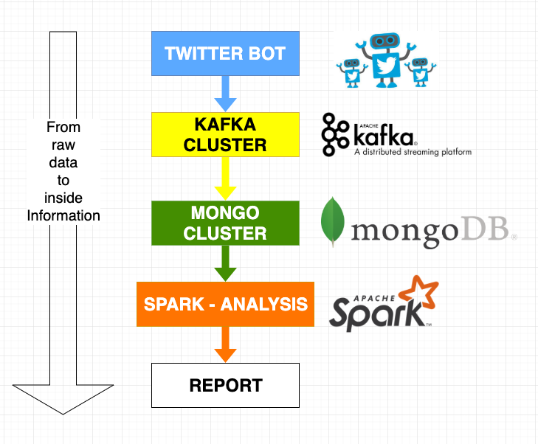
Kiến trúc

Slide 6
Kiến trúc
Twitter bot
Kafka cluster
MongoDB
Spark cluster analysis

Slide 7

Twitter Bot
Nhiệm vụ lấy tweets từ twitter

Slide 8
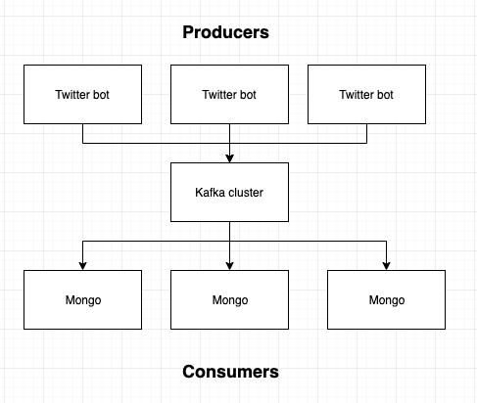
Kafka

Slide 9
Kafka
Kafka dùng để streaming tweets
Lý do sử dụng:
Số lượng tweet về chủ đề quảng cáo đến dồn dập (Có thể lên tới 200,000 messages).
Hệ thống yêu cầu độ chịu lỗi cao (Kafka cluster trên 5 máy). Các messages được nhân bản (replicate) đảm bảo toàn vẹn của dữ liệu.
Hệ thống dễ dàng được mở rộng theo chiều ngang
Dữ liệu mới sẽ được tự động cập nhập cho các consumers.

Slide 10
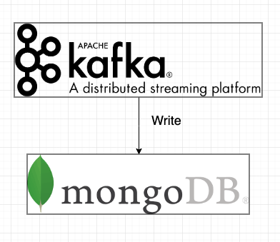
MongoDB

Slide 11
MongoDB
MongoDB dùng để lưu trữ dữ liệu
Lý do sử dụng:
Tweet có dạng json, hiện tại không có cấu trúc xác định cho tất cả các tweet để có thể ánh xạ thành các trường và bảng như trong cơ sở dữ liệu quan hệ.
MongoDB có thể lưu trữ ảnh và video dưới dạng GridFS, rất tiện lợi cho việc mở rộng hệ thống sau này.

Slide 12
MongoDB
Lý do sử dụng:
MongoDB được nhóm triển khai dạng cluster gồm 5 máy tăng khả năng chịu lỗi và mở rộng theo chiều ngang, dữ liệu được nhân bản giữa các máy theo cơ chế sharding để tránh mất mát.
Do hệ thống yêu cầu về thời gian thực (realtime) nên tần suất đọc/ghi sẽ rất lớn. Tốc độ đọc/ghi của MongoDB nhanh hơn rất nhiều so với MySQL. Đây chính là ưu điểm của MongoDB so với hệ cơ sở dữ liệu quan hệ.

Slide 13
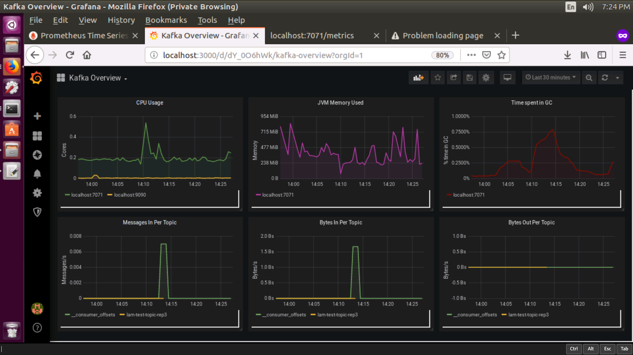
Một vài hình ảnh hoạt động của hệ thống

Slide 14
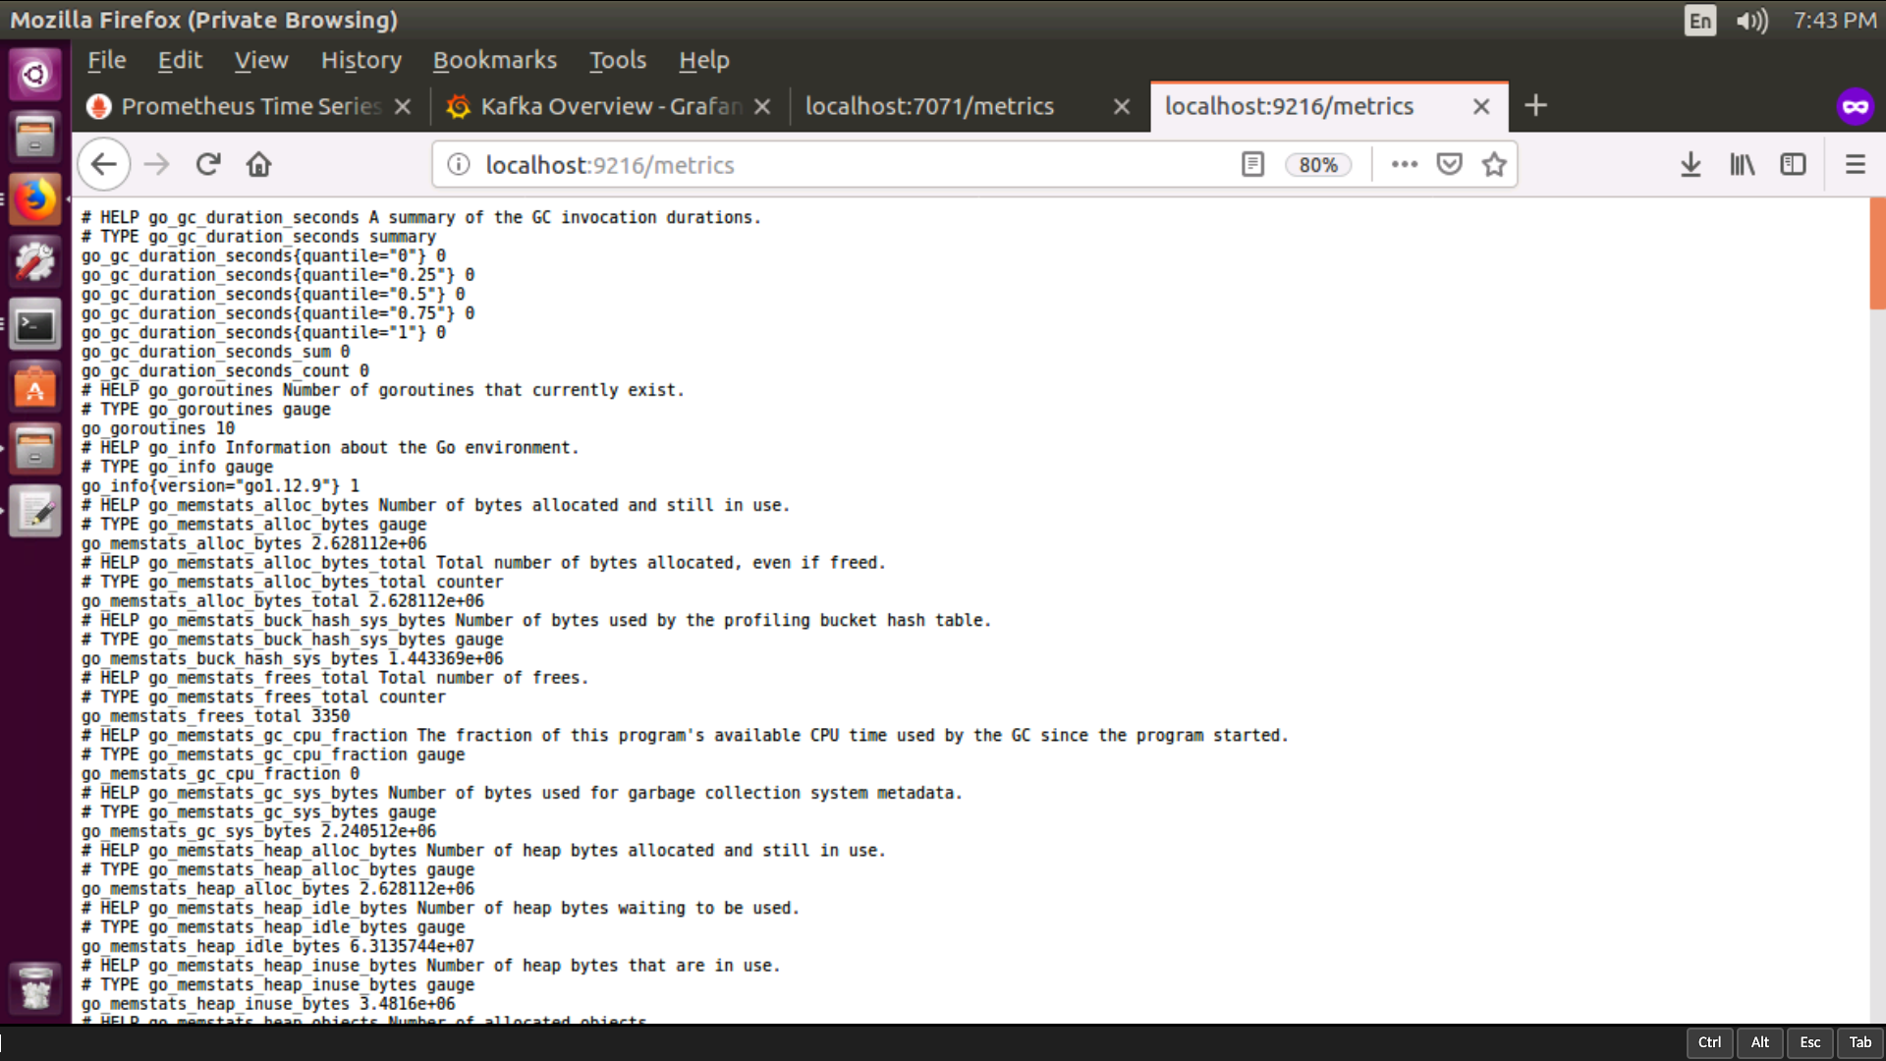
Một vài hình ảnh hoạt động của hệ thống

Slide 15
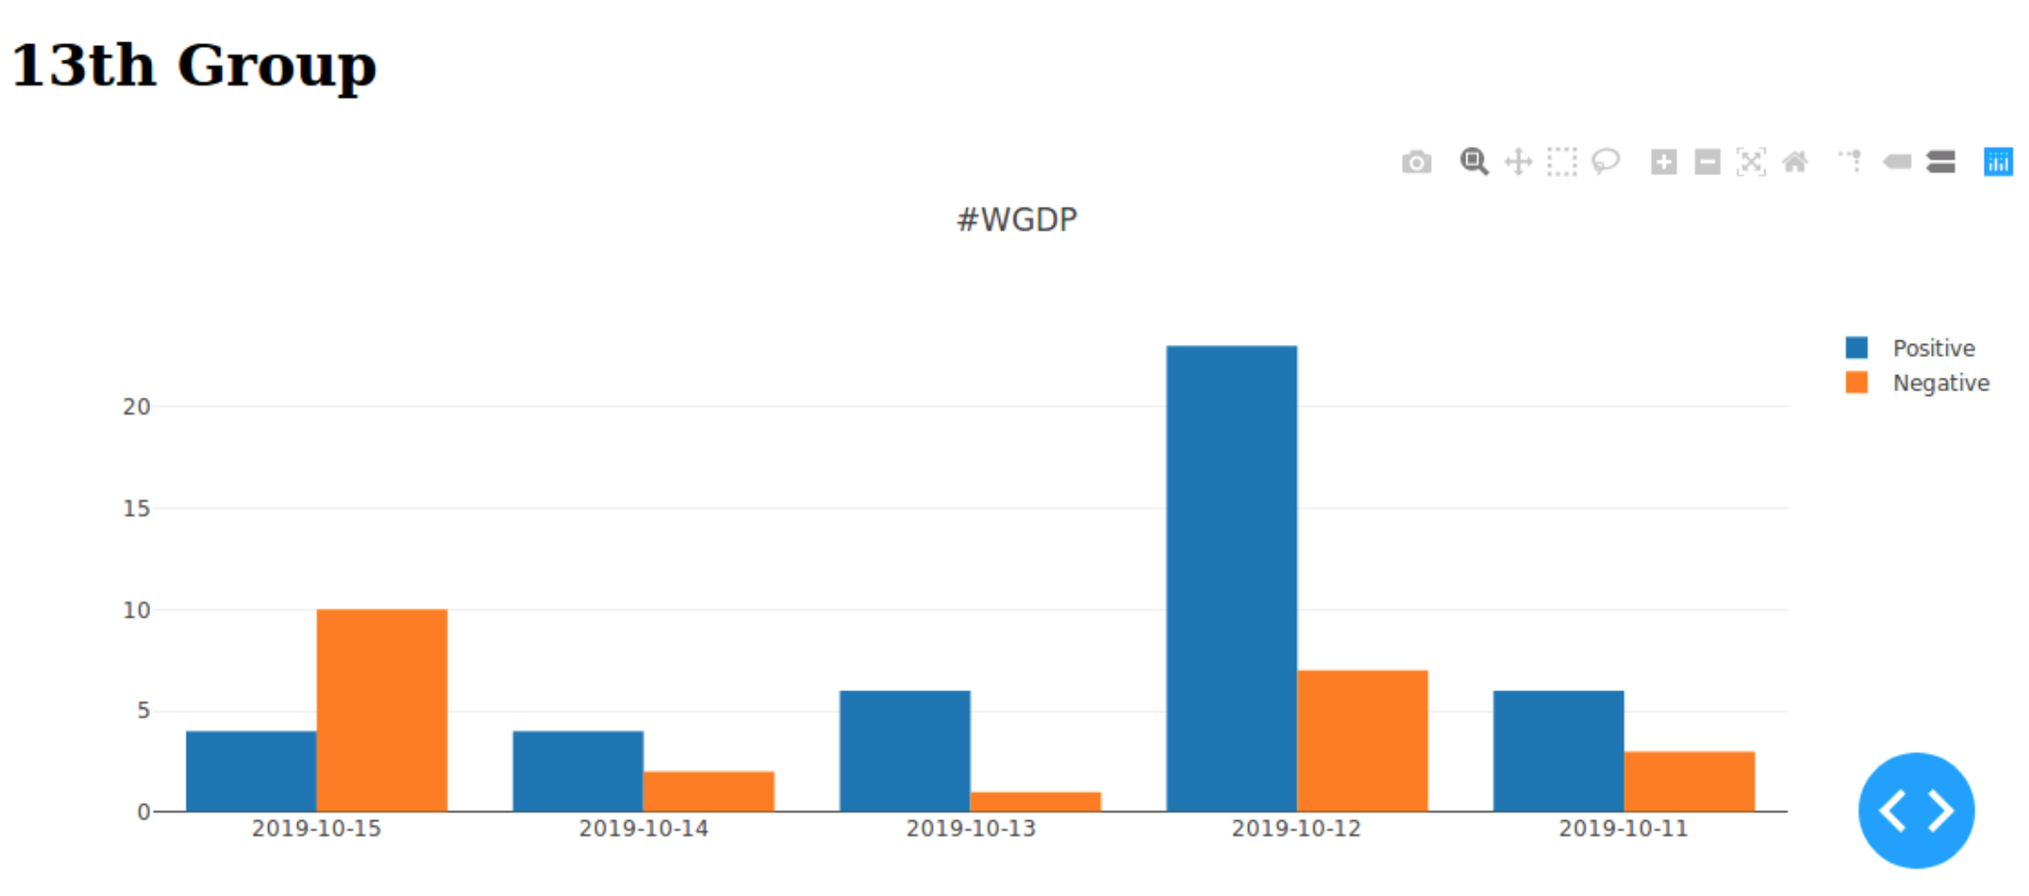
Một vài hình ảnh hoạt động của hệ thống

Slide 16
Source code Hệ thống
Link github:
https://github.com/HaLamUs/advertising-campaign-analysis

Slide 17
Spark - tổng quan
Sử dụng Spark cluster để thực hiện việc tính toán phân tán.
Sử dụng Spark Machine Learning Library (các thuật toán có sẵn được Spark MLlib hỗ trợ) để tạo và train model dùng cho việc phân tích ngữ nghĩa của tweet.
Áp dụng các framework Deep Learning (cụ thể là BigDL) vào Spark để mở rộng năng lực tính toán của Spark trong việc triển khai các giải pháp đòi hỏi phân tích phức tạp.
Xây dựng một hệ thống Spark tổng hợp, cung cấp API dưới dạng các topic Kafka, tích hợp vào hệ thống tổng thể đã nêu ở trên.

Slide 18
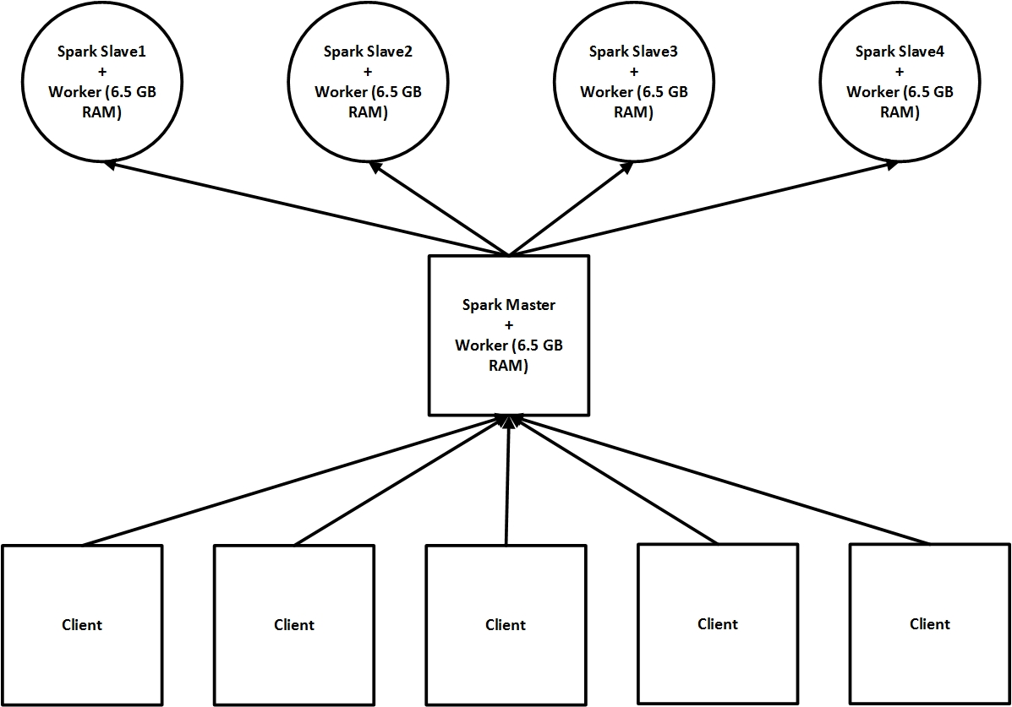
Spark - mô hình cluster (phần cài đặt)
Phần cài đặt chi tiết, vui lòng tham khảo thêm document tại địa chỉ:
https://spark.apache.org/docs/latest/cluster-overview.html

Slide 19
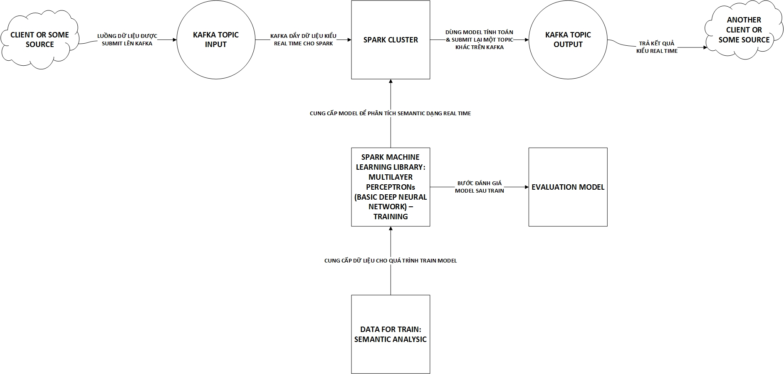
Spark - phân tích ngữ nghĩa (phần xây dựng model - Spark MLlib)

Slide 20
Spark - phân tích ngữ nghĩa (phần xây dựng model - Spark MLlib)
Mô hình Multilayer perceptron classifier là thuật toán mới, được tích hợp vào Spark 2.4.4.
MLP được triển khai dựa theo feedforward artificial neural network (https://en.wikipedia.org/wiki/Feedforward_neural_network)
Tham khảo thêm cách sử dụng MLP trong Spark tại địa chỉ:
https://spark.apache.org/docs/latest/ml-classification-regression.html#multilayer-perceptron-classifier

Slide 21
Spark - phân tích ngữ nghĩa (phần xây dựng model - Spark MLlib)
Bộ dữ liệu được lấy tại:
http://ai.stanford.edu/~amaas/data/sentiment/
Đây là một bộ dữ liệu để phân loại ngữ nghĩa (tích cực hay tiêu cực) chứa nhiều dữ liệu hơn so với các bộ dữ liệu chuẩn trước đó, cung cấp một bộ 25.000 tweet đánh giá dùng để training và 25.000 tweet cho testing.
Dùng bộ dữ liệu này cho việc train model MLP trong Spark và đánh giá model sau khi train.
Lưu ý: khi tăng số lượng Layer lên càng nhiều, thì sẽ càng tiêu tốn nhiều tài nguyên tính toán, cần cân nhắc số layer phù hợp với resource phần cứng đang có.

Slide 22
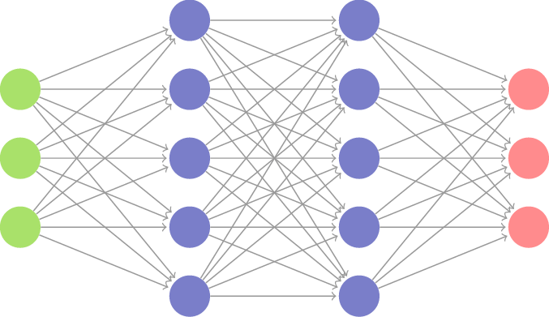
Spark - phân tích ngữ nghĩa (phần xây dựng model - Spark MLlib)
Hình minh họa cho model MLP trong Spark.
Link Notebook github:
https://nbviewer.jupyter.org/github/lenguyensonnguyen/bigdata-ch1702039-2019/blob/master/semantic_analysis_train-model_notebook1.ipynb

Slide 23
Spark - phân tích ngữ nghĩa (phần đánh giá - Spark MLlib)
Độ chính xác của model MLP trong Spark thử nghiệm với bộ dữ liệu Stanford đạt được khoản 0.691
Link notebook cho việc đánh giá hệ thống MLP trong Spark:
https://nbviewer.jupyter.org/github/lenguyensonnguyen/bigdata-ch1702039-2019/blob/master/semantic_analysis_test-model_notebook1.ipynb

Slide 24
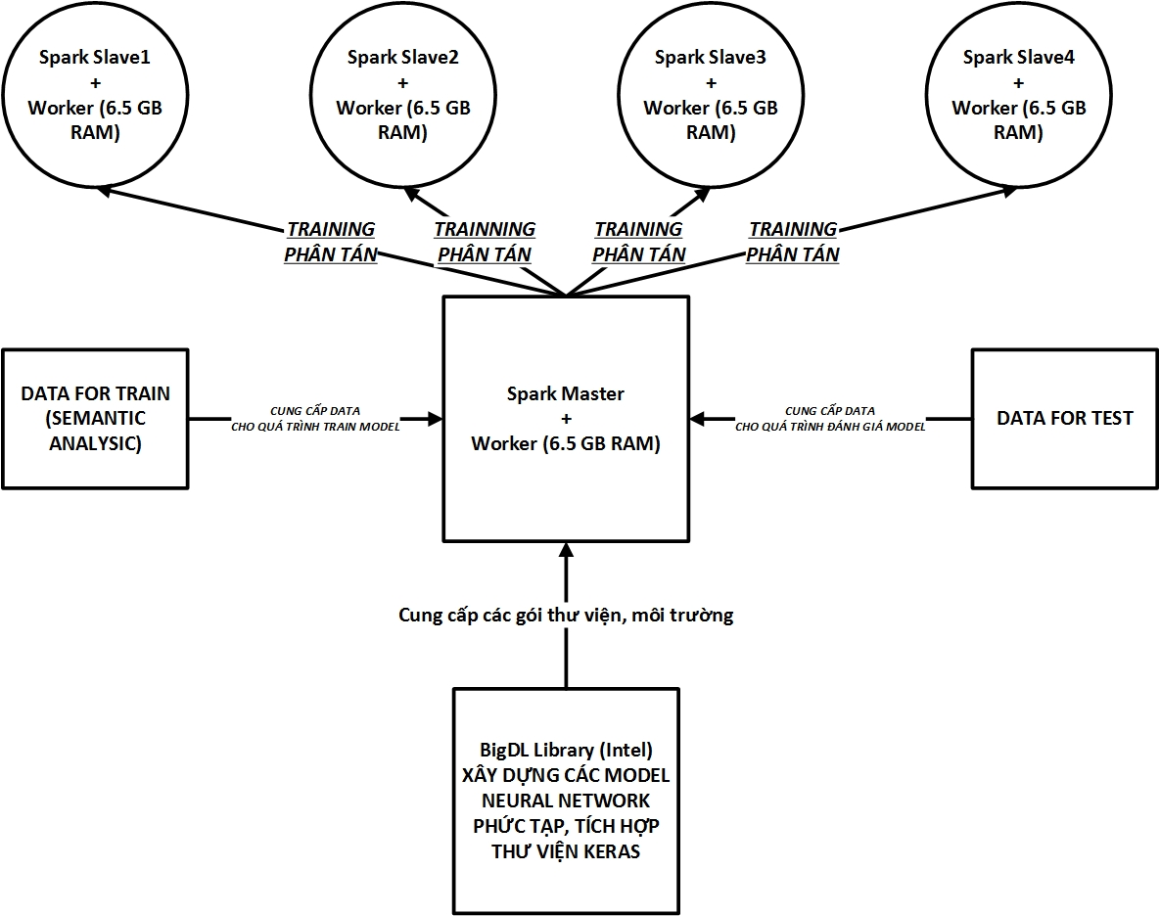
Spark - phân tích ngữ nghĩa (phần tích hợp DeepLearning - BigDL)
Tham khảo về thư viện BigDL cho Spark tại:
https://bigdl-project.github.io/0.9.0

Slide 25
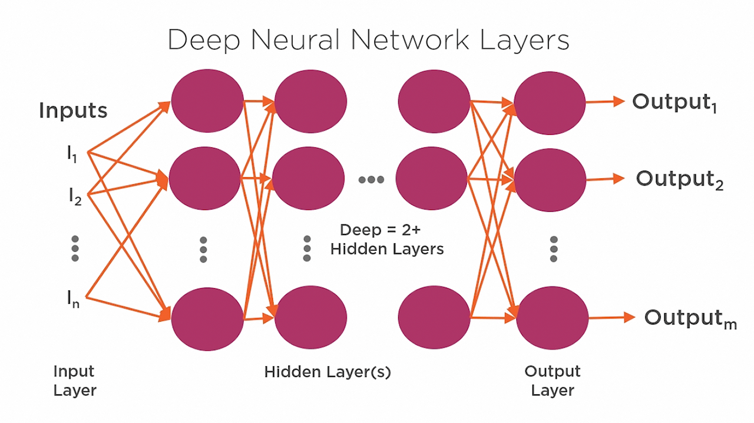
Spark - phân tích ngữ nghĩa (phần tích hợp DeepLearning - BigDL)
BigDL có thể tích hợp dễ dàng vào Spark.
Việc định nghĩa một Deep Network Model với BigDL khá giống với Keras nên việc xây dựng các mạng Neural phức tạp khá dễ dàng.
BigDL hỗ trợ các mạng Convolutional, Recurrent mà bản thân Spark vẫn chưa hỗ trợ.

Slide 26
Spark - phân tích ngữ nghĩa (phần tích hợp DeepLearning - BigDL)
Cách sử dụng và chi tiết xem tại:
https://nbviewer.jupyter.org/github/lenguyensonnguyen/bigdata-ch1702039-2019/blob/master/semantic_analysis_train-evaluation-model_BIGDL-notebook1.ipynb

Slide 27
Spark - phân tích ngữ nghĩa (triển khai Kafka API)
Để có thể sử dụng model đã training trong Spark một cách thuận tiện, dễ dàng và real-time, có thể sử dụng Kafka topic như một dạng API. (xem lại sơ đồ hệ thống ở phần trên)
Spark tích hợp việc xử lý streaming khá mạnh mẽ, đặt biệt tích hợp chặt chẽ với Kafka. Link tham khảo việc xử lý streaming trong Spark:
https://spark.apache.org/docs/latest/streaming-programming-guide.html
Link notebook thực hiện việc tích hợp model đã train vào Kafka trong Spark:
https://nbviewer.jupyter.org/github/lenguyensonnguyen/bigdata-ch1702039-2019/blob/master/Kafka_semantic_realtime1.ipynb

Slide 28
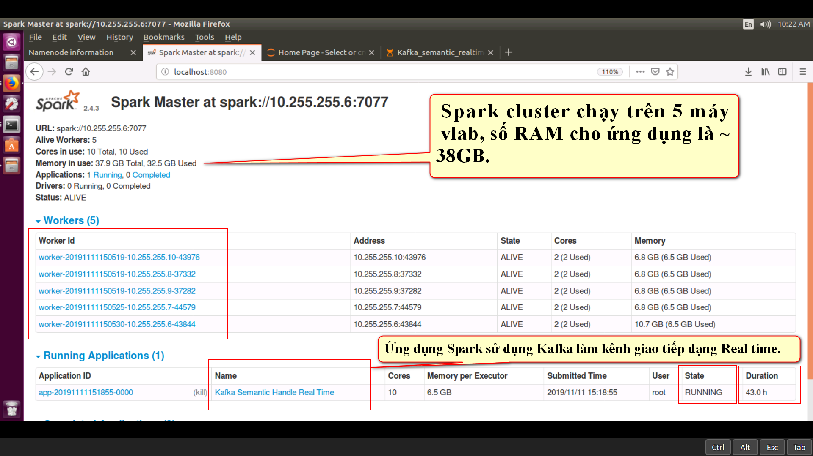
Spark - hình ảnh kết quả trên Vlab

Slide 29
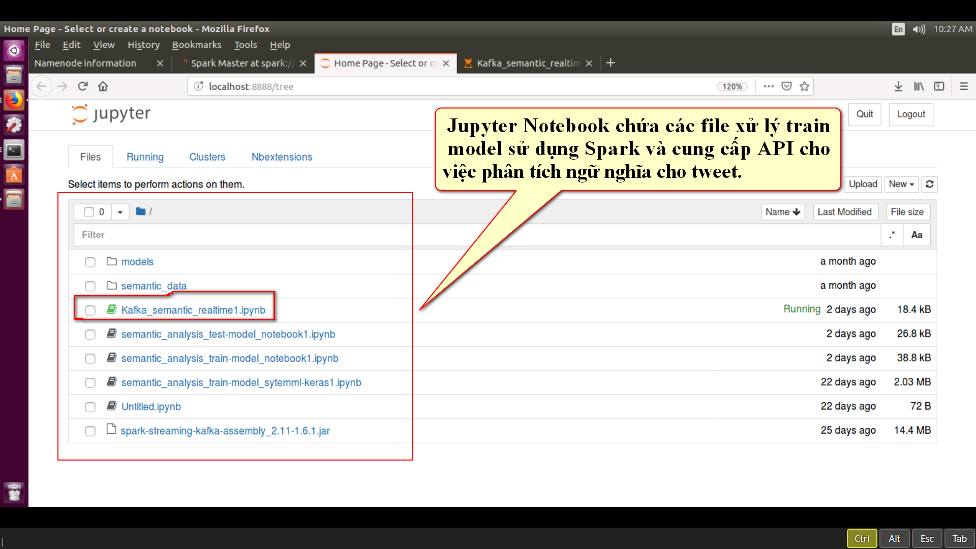
Spark - hình ảnh kết quả trên Vlab

Slide 30
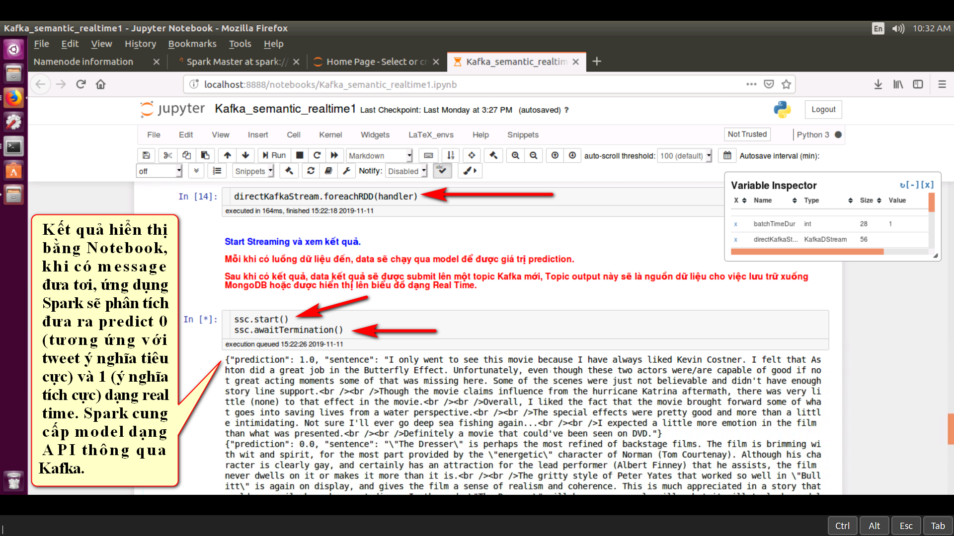
Spark - hình ảnh kết quả trên Vlab

Slide 31
Spark - kết quả bằng Jupyter Notebook
Đường link gitHub cho toàn bộ file Jupyter Notebook:
https://github.com/lenguyensonnguyen/bigdata-ch1702039-2019
Lưu ý: trên Github có file Readme chứa các đường link dẫn đến các file notebook được format dưới dạng full định dạng (nên sử dụng link này), do gitHub không hỗ trợ render HTML + CSS.

Slide 32
Tài liệu tham khảo
https://blog.florimond.dev/building-a-streaming-fraud-detection-system-with-kafka-and-python
https://markhneedham.com/blog/2019/05/29/loading-tweets-twint-kafka-neo4j/
https://github.com/twintproject/twint
https://kafka.apache.org/quickstart
https://community.plot.ly/t/python-in-real-time/20533/2
https://spark.apache.org/docs/latest
https://bigdl-project.github.io/0.9.0

Slide 33

Thanks!
Contact us:
Big Data & Deep Learning Lab
Ho Chi Minh City, Vietnam
b2dl.uit@gmail.com

